Slide 1
Один восточный мудрец мечтал, чтобы в школе каждый день преподавались четыре учебных предмета: урок здоровья, урок любви, урок мудрости, урок труда

Slide 2
Диагностика здоровья
Критерии
1. Физическое здоровье
* медицинский осмотр
* паспорт здоровья
* мониторинг заболеваний
* самоконтроль/ дневники
здоровья, листки здоровья/

Slide 3
Мониторинг заболеваний
2009-2010 уч.год
2010-11 уч.год

Slide 4
Самоконтроль
2009-10уч.год
2010-2010г

Slide 5
Уровень здоровья /2010-11уч.год/ /возраст, вес, рост, артериальное давление, частота сердечных сокращений/

Slide 6
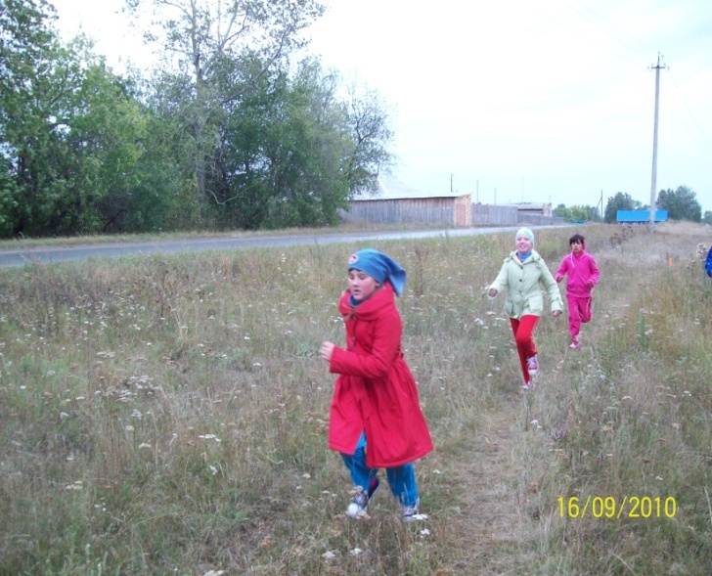
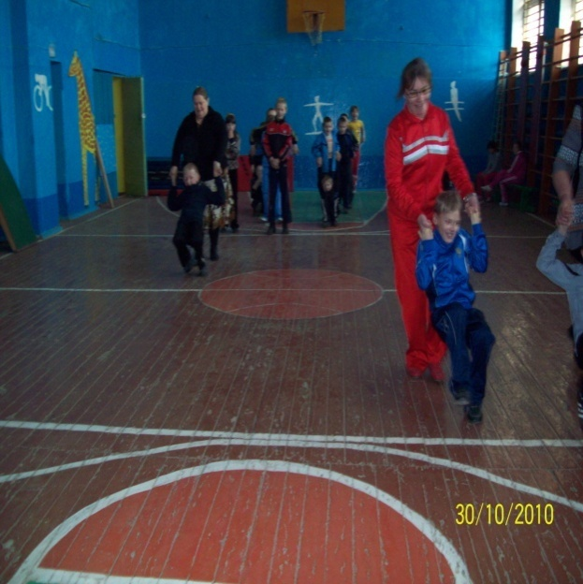
2. Физическое развитие:
уровень физического развития
уровень развития физических качеств /скоростные, скоростно-силовые, силовые, гибкость/
уровень гибкости
функциональные критерии мышц живота

Slide 7
2010-11уч.год
*биоэнергетический потенциал
*темперамент
*мотивация достижений
*диагностика состояния агрессии по Баса-Дарки
*психофизиологическое состояние

Slide 8
Сила нервных процессов
(теппинг- тест)
Графический способ темпа движений. Теппинг-тест определяет выносливость нервной системы. Определение силы нервной системы адекватно позволяет дозировать умственные и физические нагрузки, предотвращая развитие утомления и переутомления.

Slide 9
Диагностика агрессивности по Баса-Дарки

